Slide 1
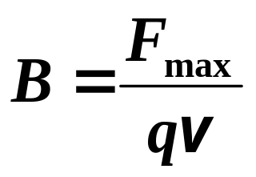
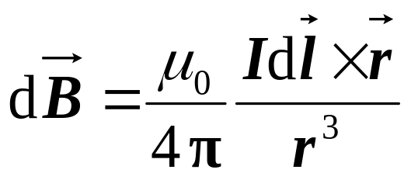
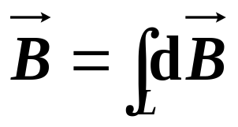
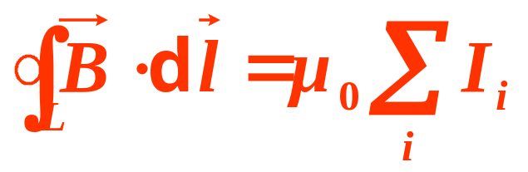
磁学
(一)
1. 磁感应强度B：
定义 大小：
计算
(1) 毕—萨定律, 叠加
（2） 安培环路定理
对于真空中的稳恒磁场 :

Slide 2
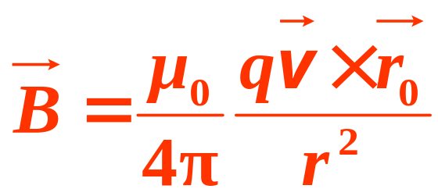
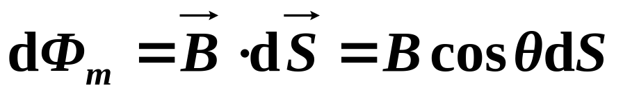
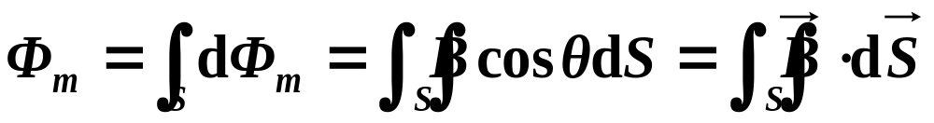
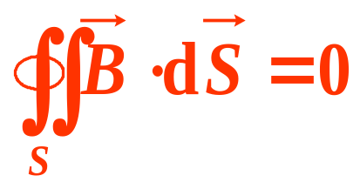
运动电荷的磁场
2. 磁通量：
磁场的高斯定理

Slide 3

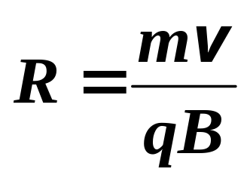
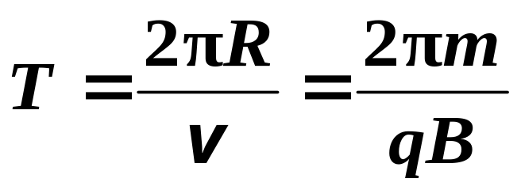
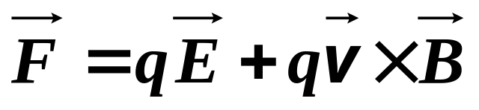
3. 洛仑兹力
在均匀磁场中：
回旋半径：
回旋周期：
运动带电粒子在电磁场中所受的电磁力为：

Slide 4
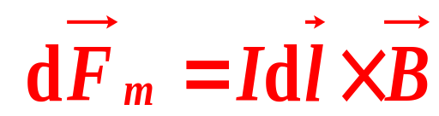
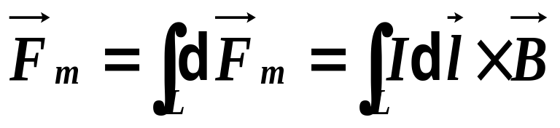
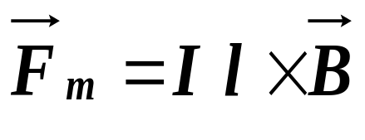
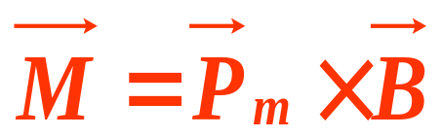
4. 安培力
---安培定律
均匀磁场
5. 平面载流线圈在均匀磁场中
所受合力为 0
所受磁力矩：
n
磁矩
P_{m}=I S =I S n
I

Slide 5
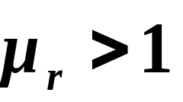
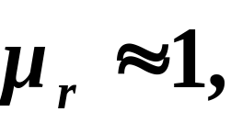
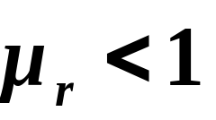
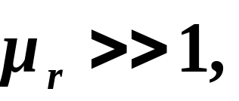
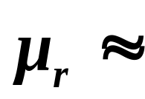
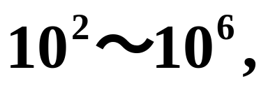
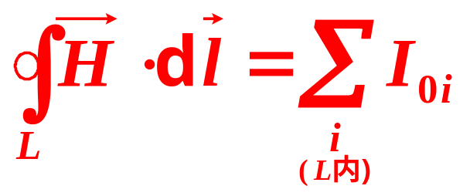
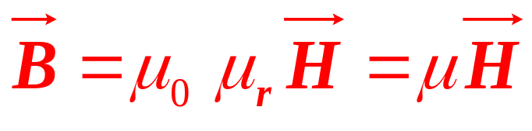
(二) 磁介质
1. 磁介质的分类
顺磁质抗磁质铁磁质
}
磁性很弱
磁性很强
2. 有磁介质时的安培环路定理
(稳恒磁场)
对于各向同性的磁介质：
3. 铁磁质：剩磁性，矫顽力（软、硬磁材料）

Slide 6
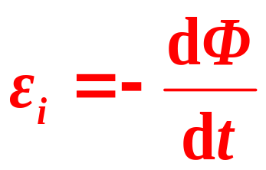
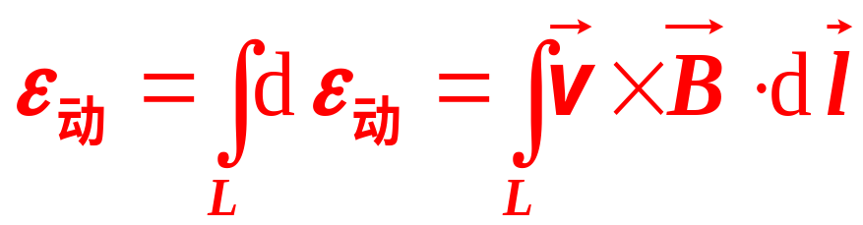
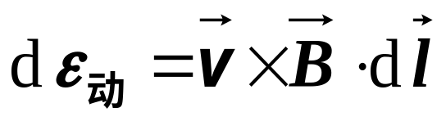
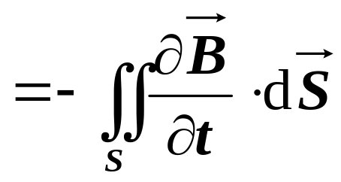
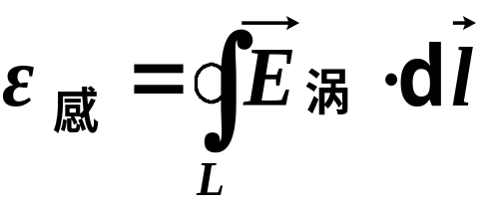
(三) 电磁感应
1. 法拉第电磁感应定律
动生电动势
产生动生电动势的非静电力是洛仑兹力
任意小段的导线：
感生电动势
产生感生电动势的非静电力是涡旋电场力

Slide 7
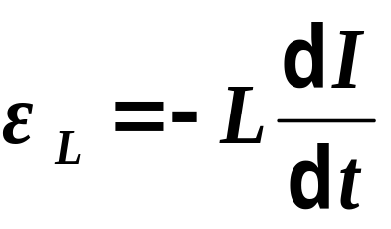
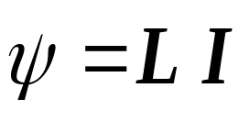
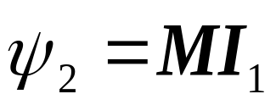
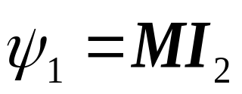
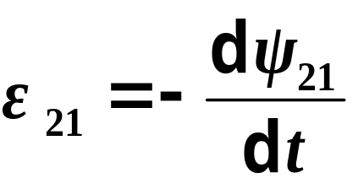
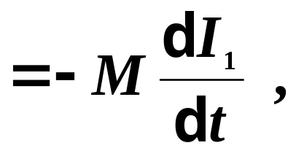
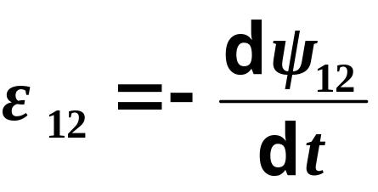
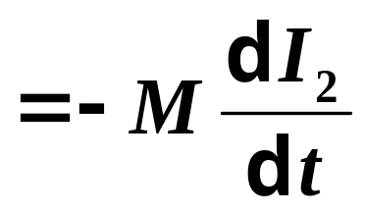
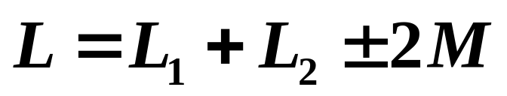
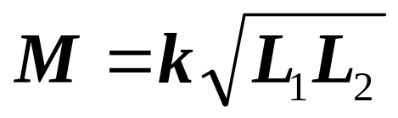
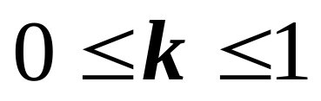
2. 自感
互感
串联线圈的自感
(顺接“+”,反接“－”)
两线圈互感
耦合系数

Slide 8
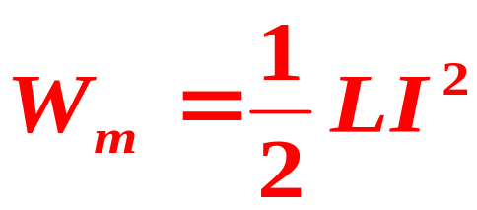
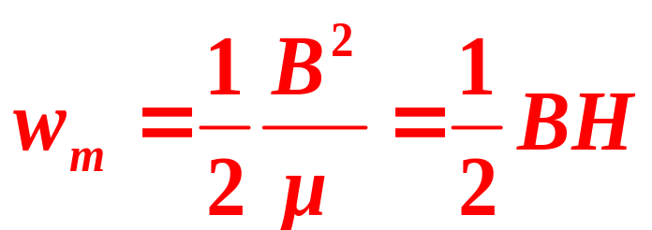
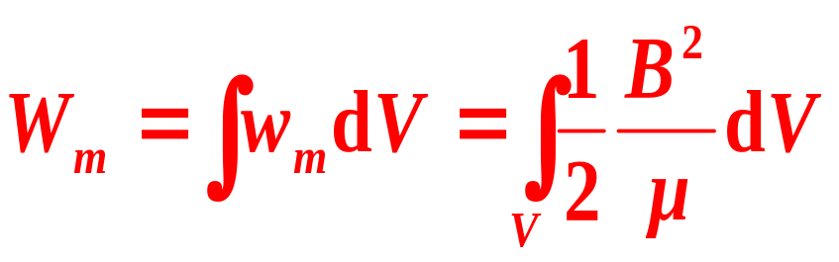
3. 磁场的能量
自感磁能
能量密度：
总能量：

Slide 9
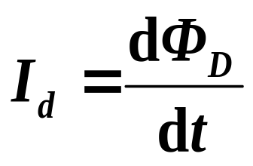
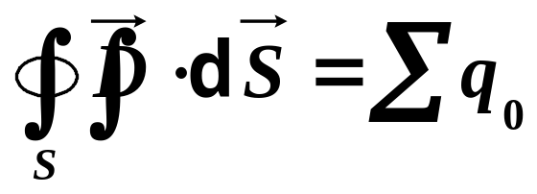
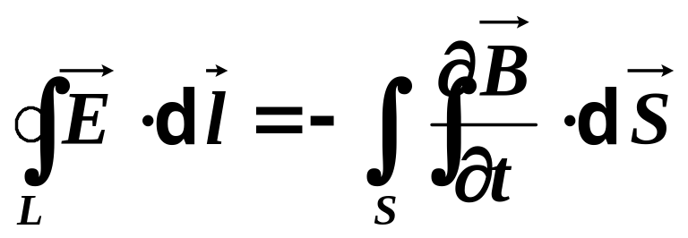
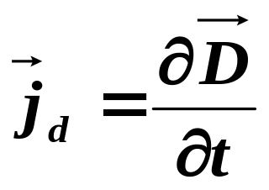
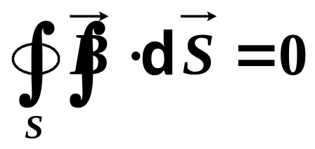
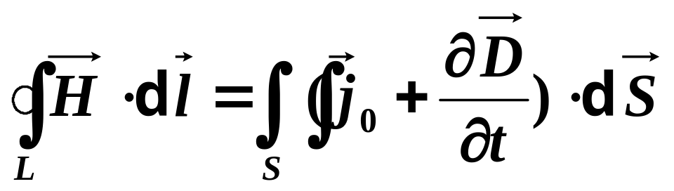
(四) 位移电流
麦克斯韦方程组
位移电流密度：
——积分形式

Slide 10
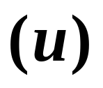
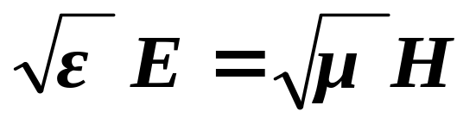

(五)电磁波
◆ 在自由空间传播的平面电磁波的主要性质
(1) 是横波，E、H、 k 三者相互垂直。
E × H 沿波矢 k 的方向。
E
u
(2) E和H同相位。
(3) E和H的数值成比例。
O
k
H
(4) 电磁波的传播速度为：

Slide 11




电磁波的能量
能量密度
能流密度
——坡印廷矢量

Slide 12




振动与波
(一) 振动
简谐振动
三个定义式:
三种表述:
x = Acos(ωt + )
x = Acos(ωt + )
x
A
O
T
t
F=－kx
-A
旋转振幅矢量
三个特征量: A,ω, —要能正确确定

Slide 13






2.简谐振动的能量
动能：
势能：
机械能：
简谐振动的总机械能守恒！

Slide 14



3. 简谐振动的合成
同方向、同频率:
合振动 : x = A cos(ω t + )
合振幅
初相

Slide 15









相互垂直、同频率：

Slide 16



(二) 波动
波的特征量
2. 平面简谐波的波函数(表达式,波动方程)
或
(1) 当 x= x₀
x₀ 点的简谐振动方程
(2) 当 t = t₀
t₀ 时刻的波形表达式

Slide 17



3. 波的能量
媒质元的动能和势能等大同相！
总能量不守恒！
平均能量密度：
平均能流：
能流密度或波的强度:

Slide 18



4. 波的干涉
相干条件：
频率相同，振动方向相同，相差恒定
两相干波在相遇点的相位差:
干涉加强、减弱条件：
干涉加强
干涉减弱

Slide 19

驻波：
驻波方程（表达式）含t、x两个余弦因子
(1) 振幅分布----波腹、波节
相邻的两个波节（或波腹）相距
(2) 相位分布：同段同相，邻段反相
(3) 半波损失
反射点是固定点
波疏到波密入射，反射时 有半波损失
反射点是波节

Slide 20






波动光学
(一)光的干涉
双缝干涉
薄膜干涉
等倾干涉
等厚干涉
劈尖
牛顿环
迈克耳孙干涉仪

Slide 21



(二)光的衍射
1 夫琅和费单缝衍射
——中央明纹(中心)
——暗纹中心
——其它明纹(中心)
中央明纹的半角宽

Slide 22





2 圆孔衍射 光学仪器的分辨本领
最小分辨角
分辨本领
3 光栅衍射
光栅方程
k = 0,1,2…
干涉明纹缺级级次
光栅的分辨本领

Slide 23


4 X射线衍射
——乌立夫—布喇格公式
是掠射角

Slide 24


(三)光的偏振
光的五种偏振态 光的起偏和检偏
马吕斯定律
布儒斯特定律
i_{B}+γ_{B}= 90°
反射光成为振动方向垂直入射面的线偏振光。
双折射现象：o光、e光 光轴 主折射率
波片

Slide 25



量子物理基础
(一)普朗克能量子假设
(二) 爱因斯坦光电效应方程：
红限频率
（A为逸出功）
(三) 康普顿散射
—康普顿公式

Slide 26


光电效应是光子被电子吸收的过程
康普顿散射是光子和电子完全弹性碰撞的过程
光的波粒二象性

Slide 27




(四)德布罗意波 波粒二象性
德布罗意公式
德布罗意波的统计解释：
是刻画粒子在空间的概率分布的概率波。
概率波波函数的统计意义
—概率密度
波函数的标准条件：单值、有限、连续
归一化条件：

Slide 28


（五）不确定关系
（1927年，海森堡提出）：
意义:粒子的位置和动量不能同时准确确定
能量与时间的不确定关系:

Slide 29









（六）氢原子理论
玻尔量子论:
定态假设
三条假设:
^{频率条件}
角动量量子化条件
氢原子能级
E₁=－13.6 eV
2. 量子力学理论:
角动量量子化
角动量空间量子化

Slide 30



（七） 薛定谔方程
---定态薛定谔方程
一维无限深势阱
能量本征值
本征波函数

Slide 31





四个量子数（ n，l，m_{l}，m_{s} ）
1.主量子数 n = 1, 2, 3,… 决定能量的主要因素
2.角(轨道)量子数 l = 0,1,2…(n-1)
3.磁量子数
4.自旋磁量子数
不同的量子态的数目:
当 n、l、m_{l} 一定时，为 2 ；
当 n、l 一定时，为 2 (2l+1) ；
当 n一定时，为 2n² 。

Slide 32
泡利不相容原理
电子组态
能量最低原理
（八）激光
粒子数反转——
光放大的必要条件
实现粒子数反转的必备条件: 泵浦 激活物质
激光器的三个主要组成部分
1.激活介质
2.激励能源
3.光学谐振腔
四、 激光的特点
1.相干性极好
2.方向性极好
3.单色性极好
4.亮度和强度极高

